Slide 1
Análisis exploratorio de datos
Análisis federado para la investigación en salud en Colombia

Slide 2
Introducción
El análisis exploratorio de datos (EDA, por sus siglas en inglés) es el primer paso de cualquier análisis de datos porque permite conocer los datos antes de sacar conclusiones.
Combina tablas resumen y gráficas para revisar la estructura de los datos, el significado y la calidad de cada variable, y cómo se distribuyen sus valores.
Ayuda a detectar a tiempo problemas como valores faltantes o inconsistentes, y orienta las decisiones de los análisis posteriores.

Slide 3
Objetivo
Conocer la base de datos de prueba antes de los análisis de los siguientes notebooks:
Estructura y variables.
Valores faltantes.
Distribución de variables clínicas clave, tanto en total como en cada una de las 5 instituciones de salud.
Nota: Revisar cada institución por separado muestra cómo difieren sus datos, algo importante para el enfoque federado que se usa en el resto de los notebooks.

Slide 4
Acceso al notebook
El notebook de este taller se puede abrir directamente en Google Colab desde el siguiente enlace:
Notebook | Análisis | Enlace
01_eda.ipynb | Análisis exploratorio de datos | Abrir

Slide 5
Contenido
1. Configuración
2. Vista general de los datos
3. Distribuciones clave

Slide 6
1. Configuración
El objetivo de esta sección es preparar todo lo necesario para ejecutar el notebook.
No hace parte del análisis como tal, por lo que no se revisará en detalle.
Está compuesta por:
1.1. Detección del entorno: Identifica si el notebook se está ejecutando en Google Colab o en un computador local. De esto dependen la instalación de paquetes (1.2) y la forma de obtener los archivos del proyecto (1.3).

Slide 7
1. Configuración
1.2. Instalación de paquetes: Instala paquetes adicionales, pero solo en Colab.
Normalmente no es necesario, porque Colab ya trae instalados los paquetes más usados.
Es útil cuando se requiere una versión específica de un paquete, para que el código funcione igual que con la versión con la que se desarrolló.
1.3. Obtención de los archivos del proyecto: En Colab descarga desde GitHub la carpeta del proyecto (datos y código). Si se está ejecutando en un computador local los archivos necesarios ya están disponibles.
Finalmente, define las rutas de los archivos de datos.

Slide 8
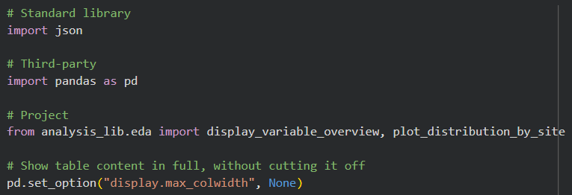
1. Configuración
1.4. Importaciones: Carga los paquetes que usa el notebook, ya sea las que vienen con Python, las desarrolladas por terceros o las desarrolladas específicamente para este proyecto.
También configura las tablas para que muestren completo el texto de cada celda.

Slide 9
1. Configuración
1.5. Carga de datos: Lee los dos archivos usados en todos los talleres
La base de datos, en la variable df (abreviatura de DataFrame, nombre que recibe una tabla de datos cuando se usa el paquete pandas).
El diccionario de datos, en la variable data_dictionary, que indica cómo interpretar cada columna mediante su descripción, sus valores posibles, su tipo de dato y su categoría.
Columna | description | possible_values | data_type | category
age | Age | null | int64 | Demographic
outcome | Final condition | ["Alive", "Dead"] | string | Medical Care
Nota: null indica que la columna no tiene una lista de valores posibles, como ocurre con las variables numéricas.

Slide 10
2. Vista general de los datos
El objetivo de esta sección es dar un primer vistazo a la base de datos antes de iniciar el análisis detallado.
2.1. Acerca de la base de datos: Es una base de datos de prueba de pacientes con dengue atendidos en 5 instituciones de salud diferentes.
Sus 41 columnas se agrupan en 7 categorías, que se describen en la siguiente tabla.

Slide 11
2. Vista general de los datos
Categoría | Variables | Descripción
Identificación | 1 | Identificador único de cada registro.
Fechas | 4 | Consulta, inicio de síntomas, hospitalización y muerte.
Demográficos | 2 | Edad y sexo.
Exámenes | 8 | Si se tomó muestra de tejido y de qué órgano (hígado, bazo, pulmón, cerebro, miocardio, médula ósea y riñón).
Institución | 1 | Institución de salud que atendió al paciente (H1 a H5).
Atención médica | 3 | Clasificación final (dengue sin signos de alarma, con signos de alarma o grave), hospitalización y desenlace (vivo o muerto).
Síntomas | 22 | Síntomas y signos clínicos, por ejemplo fiebre, dolor de cabeza, vómito, sangrado de mucosas o choque.

Slide 12
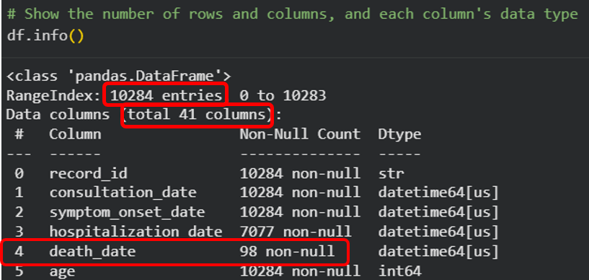
2. Vista general de los datos
2.2. Estructura: En este punto presentamos la forma general de la base de datos mediante la cantidad de registros, la cantidad de columnas y el tipo de dato de cada una.
Para cada columna se muestra también la cantidad de valores no nulos (Non-Null Count), que se puede comparar con el total de registros para identificar valores faltantes.

Slide 13
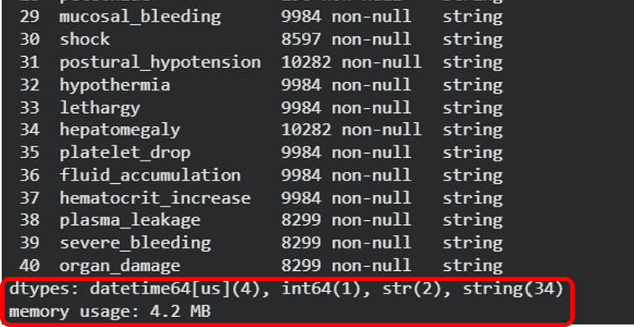
2. Vista general de los datos
Resumen de la salida
10,284 registros.
41 columnas: 36 de texto (str y string), 4 de fecha y 1 numérica entera (edad).
4.2 MB en memoria.

Slide 14
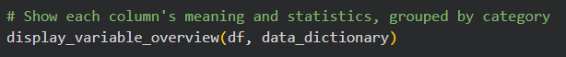
2. Vista general de los datos
2.3. Resumen de variables: Con el fin de evaluar mejor la base de datos, presentamos la información de cada columna de manera más detallada mediante una función desarrollada para este proyecto.
El resultado combina la información del diccionario de datos (descripción y tipo de dato) con cálculos sobre el DataFrame, como la cantidad y el porcentaje de valores faltantes y los valores únicos.

Slide 15
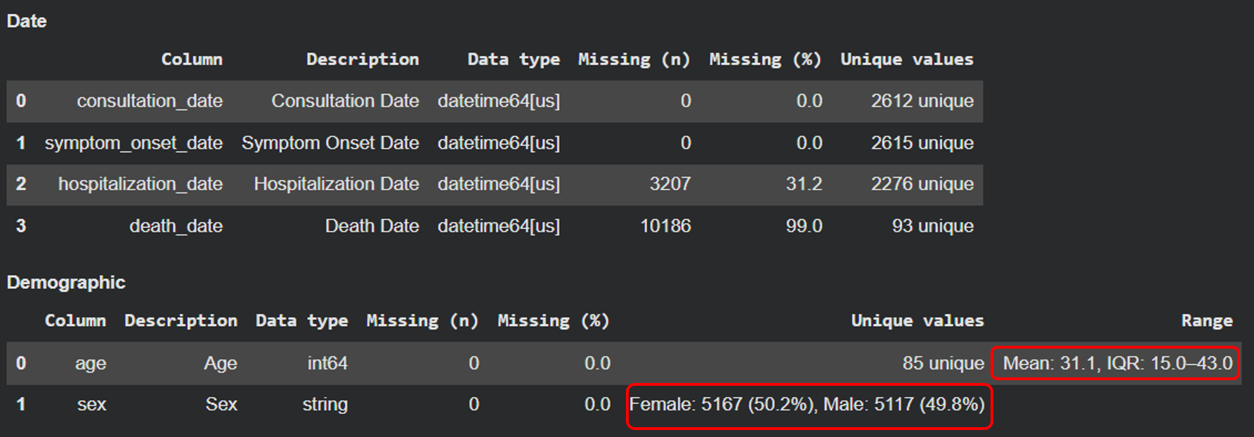
2. Vista general de los datos
Las variables categóricas muestran la cantidad y el porcentaje de cada valor, y la edad incluye su media y rango intercuartílico.

Slide 16
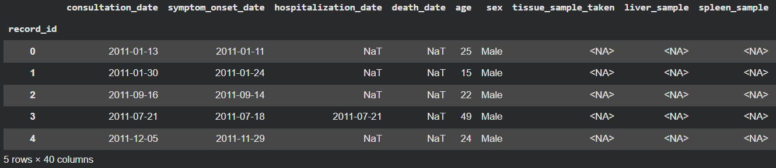
2. Vista general de los datos
2.4. Vista previa de los datos: Una vez conocidos los nombres, categorías y demás detalles de las variables, se muestran los datos tal como están en el DataFrame, usando solo los primeros 5 registros.
El total de las columnas no cabe en el ancho de la pantalla, por lo que es necesario desplazarse horizontalmente para verlas todas.
Nota: NaT y <NA> indican valores faltantes en fechas y en texto, respectivamente.

Slide 17
3. Distribuciones clave
El objetivo de esta sección es observar cómo se distribuyen algunas variables clínicamente relevantes, en total y en cada una de las 5 instituciones.
Para cada variable, una función del proyecto genera un gráfico con la distribución total en la parte superior y la de cada institución en la parte inferior.
A continuación se presentan algunas de las variables clave.

Slide 18
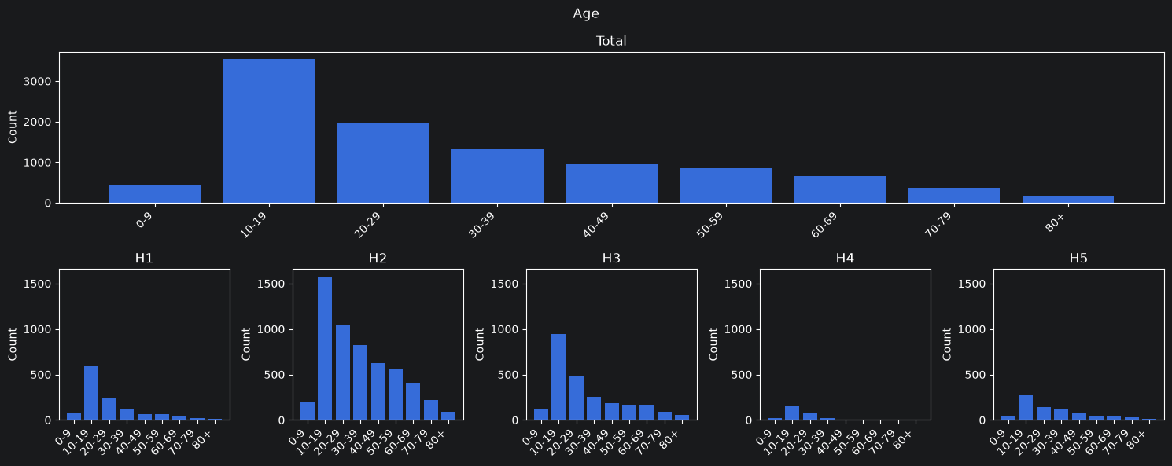
3. Distribuciones clave
Edad

Slide 19
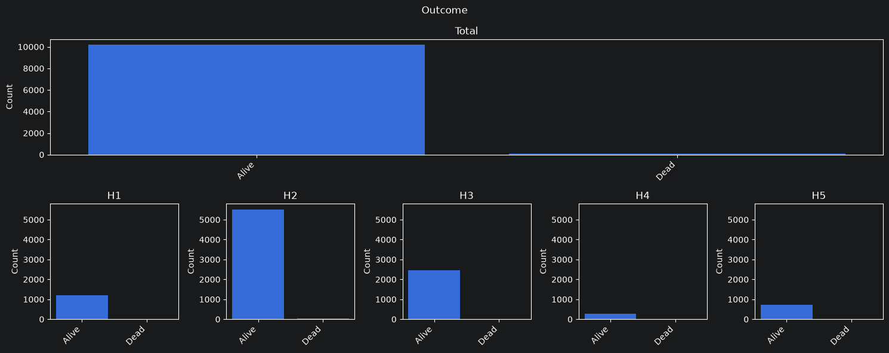
3. Distribuciones clave
Desenlace
Nota: Las clases están muy desbalanceadas, ya que de los 10,284 pacientes solo 98 fallecieron (cerca del 1%).

